Slide 1



BUSINESS
PLAN
7~8월 과제 계획
실습생 서원형

Slide 2



목차
1. 현재 진행 상황
2. 7월 1~2주차 계획
- Selector frame 오버레이 이상 출력
3. 7월 3~4주차 계획
- UIPath 충돌 에러
4. 8월 1주차 계획
- 엣지, 파이어폭스 QA
5. 8월 2~4주차 계획
- 엣지, 파이어폭스 보완 및 세로디스플레이 이상출력 문제
5. 상시적 계획
- Blue Ai 지속 개발

Slide 3
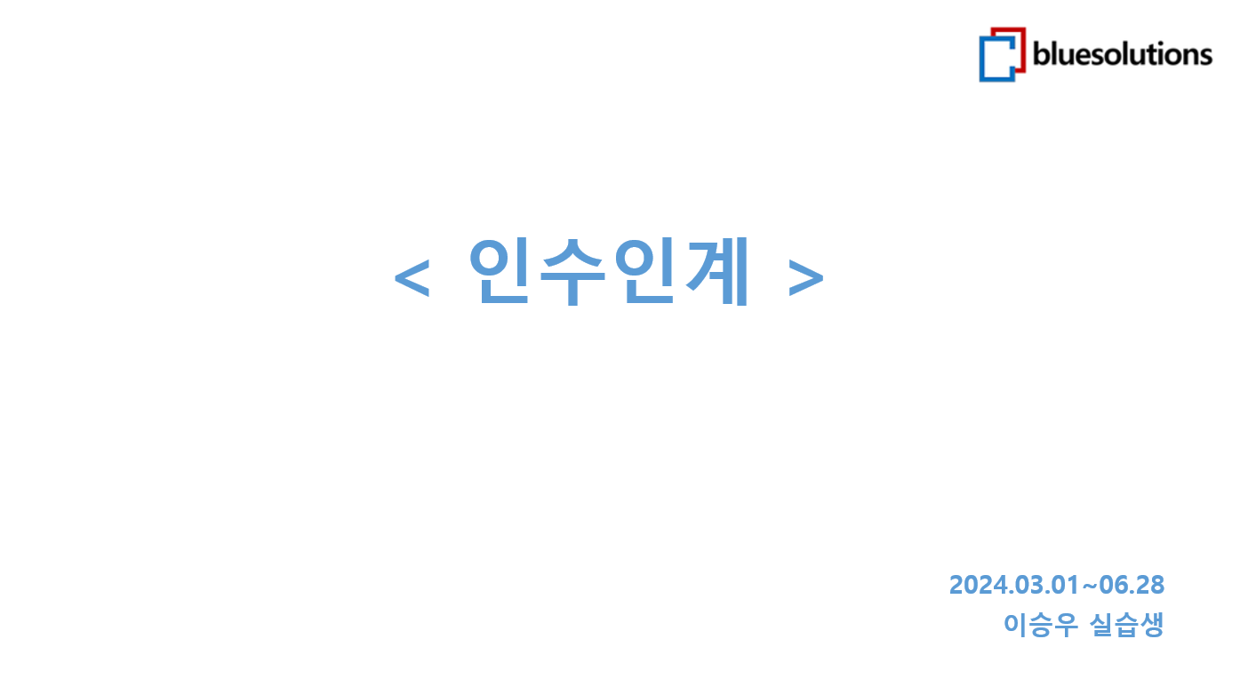
1
현재 진행 상황
- 전임자의 최종 인수인계 문서 확인 (인수인계_이승우.pptx)
beBot 소스코드 확인 및 실행, 일부 테스팅
beBot NM 구조 확인
- 전임자 중단 과제에 대한 조사

Slide 4
1
현재 진행 상황
-전임자 중단 과제를 기준으로 7, 8월 과제 계획 설정(우선 순위 조정 必)
[전임자 중단 과제]
1. Frame 오버레이 이상 출력(나라장터 사이트)
2. UIPath 충돌 오류
3. 엣지, 파이어폭스 QA(품질검사)
4. 세로 디스플레이 이상 출력
5. Blue Ai 지속 기획, 개발

Slide 5

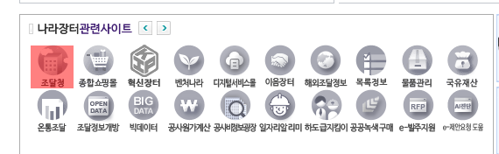

1
용어 정리
[녹색 오버레이]
마우스오버된 요소의 위치/크기 출력
셀렉터의 select 버튼 클릭 시 실행
[Highlight, 적색 Highlight]
이전에 select 한 요소의 위치/크기 출력
셀렉터의 Highlight 버튼 클릭 시 실행
[QA , 품질 보증 Quality Assurance]
사용자의 입장에서 제품을 사용하여 야기될 수 있는 문제를 미리 찾아 고치는 행위

Slide 6
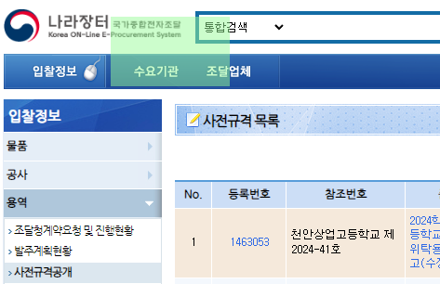
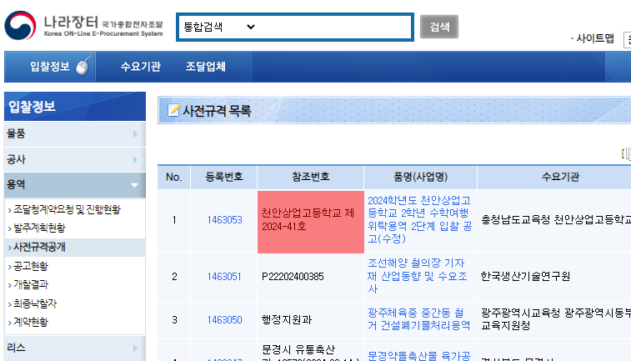
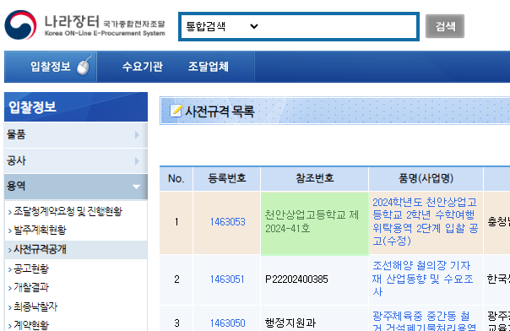
2
7월 1~2주차 계획
- Selector frame 오버레이 이상출력
전임자는 나라장터가 현대 표준이 아닌 frame을 사용하고 있어 코드를 변경하였는데,
코드를 생성하면서 로직에 오류가 발생했음을 추측함
- bebotutil.parent의 정보가 특정 행동 시 채워질 수 있다는 추측
→
→
처음 로드시에는 보정이 되지 않고, 셀렉터 내에서 하이라이트/ OK / Cancel 버튼 누른 이후부터 보정이 이루어진다.

Slide 7
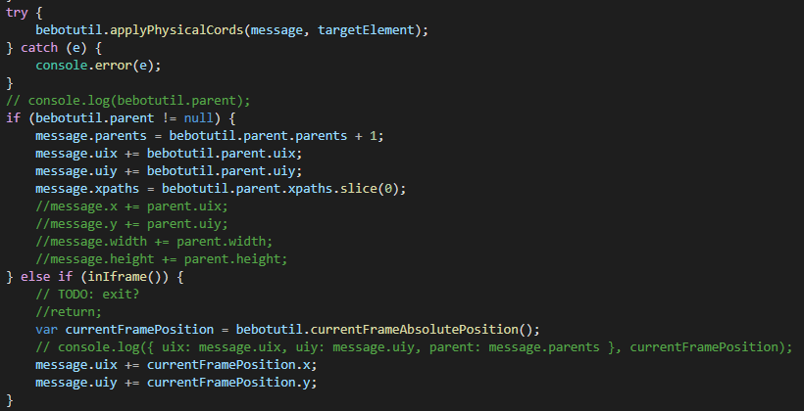
2
7월 1~2주차 계획
- 전임자가 로그를 찍어가며 확인하려고 한 기록을 발견했으나 해결하지 못한 것으로 예상
하이라이트 -> Cancel -> OK로 동작시와 기본 셀렉션 동작의 차이 조사
에러 액티비티 부분에 대한 화이트 박스 테스트(전수조사) 진행
테스트를 진행하며 beBot의 소스코드를 빠르게 이해할 수 있을 것이라 기대

Slide 8
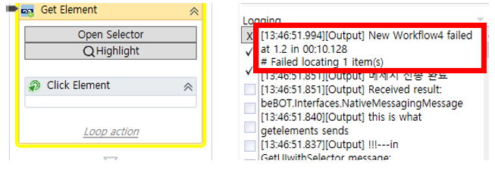
3
7월 3~4주차 계획
-UIPath 충돌에러 : 기존 beBot을 사용하기 위해서는 UIPath를 비활성화 해야함
전임자가 예상 해결방안을 두었음. UIPath가 마지막으로 창을 하나 더 만들기 때문에
비봇이 마지막 창을 사용자가 닫은 창이 아닌 UIPath가 실행되는 창으로 인식하는 것으로 추측
해결 방안으로 전임자가 chrome의 extension url을 배제하는 방향으로 개발 후
Open URL의 알고리즘을 추가하며 수정하는 방향으로 시도(익스텐션 설치 유무 UI 수정 必)
블록체인 기술의 핵심인 블록체인 지갑들은 크롬 extension을 이용하고 있으며(메타마스크, Kaikas등)을 추후 beBot로 확장시키기 어려움

Slide 9
4
8월 1주차 계획
- 파이어 폭스, Edge QA
- Selector 內 Edge와 파이어폭스에 대한 코드가 존재
- 현재 Edge와 파이어폭스에 대한 테스트 전무
전세계 점유율 : 크롬 64% Edge 16% 파이어폭스 5%
한국 점유율 : 크롬 : 71% Edge 16% 파이어폭스(자료없음)
미국 점유율 : 크롬 : 48% Edge 22% 파이어폭스 4% [윈도우 사용자 기준]
점유율이 높은 Edge에 대한 QA는 파이어폭스보다 빠르게 이루어져야 하며
크로뮴 기반의 익스텐션이 설치 가능하기 때문에 현존하는 문제(셀렉터 보정) 해결 必
익스텐션에 브라우저를 구분하고 하드코딩 된 값으로 보정하는 구문이 있으나
별도의 보정 로직은 없다.
자료 출처 : Statcounter GlobalStats

Slide 10
5
8월 2~4주차 계획
세로 디스플레이 이상 출력 문제 수정
세로 디스플레이를 사용하는 사용자에게 이상하게 셀렉션이 노출되는 현상
Edge, 파이어 폭스 QA 결과로 나오는 오류 수정
기간을 3주로 넓게 잡은 이유는 에러의 사이즈 해결 방안 도출 및 적용에
많은 시간이 소요될 것으로 예상. 단, 이는 에러의 양에 따라 변동성이 있음.

Slide 11
6
상시적 계획
LLM 기획 및 피드백
- LLM을 적용시킬 수 있는 방안, 기대되는 효과등을 함께 토론하여 아이디어를 도출
전임자가 LLM에 대한 아이디어를 회의하고 개발한 것에 바탕.
beBot을 사용하며 발생하는 문제 혹은 불편한 것들을 사용자 입장에서
쉽게 해결할 수 있도록 beBot에 기여

